Slide 1
Indagine conoscitiva anno 2012
Dati Ufficiali Società Italiana di Chirurgia
Presidente M. Lucchese

Slide 2
Evoluzione del numero dei centri SICOB dal 2008 al 2012

Slide 3
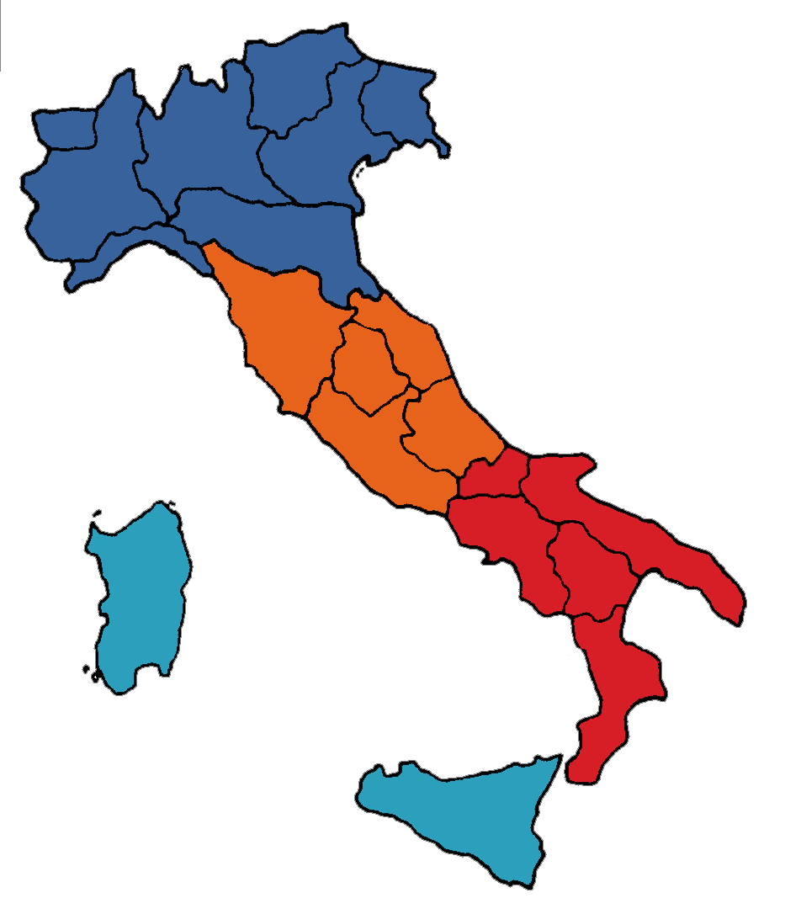
Distribuzione dei 100 centri SICOB censiti nel 2012
NORD 54 centri
CENTRO 21 centri
SUD 21 centri
ISOLE 4 centri

Slide 4
Classificazione delle unità operative nel 2012
Classificazione delle unità operative nel 2011

Slide 5
Trend delle procedure eseguite dal 2008 al 2012 (dati aggiornati al 5 aprile 2013)

Slide 6
Tipologia delle procedure eseguite nel 2012 Totale 7.645 interventi (dati aggiornati al 5 aprile 2013)

Slide 7
Tipologia delle procedure eseguite dal 2008 al 2012
(dati aggiornati al 20 febbraio 2012)

Slide 8
Accesso operatorio anno 2012

